Slide 1
算法
liuyubobobo

Slide 2
二叉搜索树 Binary Search Tree

Slide 3
查找问题 Searching Problem

Slide 4
查找问题是计算机中非常重要的基础问题

Slide 5
二分查找法 Binary Search

Slide 6
二分查找法 Binary Search
对于有序数列，才能使用二分查找法 （排序的作用）
v
< v
v
> v

Slide 7
二分查找法 Binary Search
二分查找法的思想在1946年提出。
第一个没有bug的二分查找法在1962年才出现。

Slide 8
操作：实现二分查找法

Slide 9
二分查找法 Binary Search
对于有序数列，才能使用二分查找法 （排序的作用）
v
< v
v
> v

Slide 10
使用递归地方式实现二分查找法
递归实现通常思维起来更容易。
递归在性能上会略差。

Slide 11
练习：实现二分查找法的递归实现

Slide 12
二分查找法的变种

Slide 13
floor 和 ceil
v
floor
ceil

Slide 14
floor 和 ceil
查找42
floor
41
43
ceil

Slide 15
练习：实现floor和ceil

Slide 16
二分搜索树 Binary Search Tree

Slide 17
二分搜索树的优势
查找表的实现 - 字典数据结构
key1 | value1
key2 | value2
key3 | value3
key4 | value4
key5 | value5
key6 | value6
key7 | value7
key8 | value8
key9 | value9

Slide 18
二分搜索树的优势
 | 查找元素 | 插入元素 | 删除元素
普通数组 | O(n) | O(n) | O(n)
顺序数组 | O(logn) | O(n) | O(n)
二分搜索树 | O(logn) | O(logn) | O(logn)

Slide 19
二分搜索树的优势
高效
不仅可查找数据；还可以高效地插入，删除数据 - 动态维护数据
可以方便地回答很多数据之间的关系问题：
min, max, floor, ceil, rank, select

Slide 20
二分搜索树 Binary Search Tree
28
16
30
13
22
29
42

Slide 21
二分搜索树 Binary Search Tree
28
二叉树
每个节点的键值大于左孩子；每个节点的键值小于右孩子；以左右孩子为根的子树仍为二分搜索树
16
30
13
22
29
42

Slide 22
二分搜索树 Binary Search Tree
41
22
58
15
33
50
66
13
17
28
37
42
53
61
78

Slide 23
二分搜索树 Binary Search Tree
41
22
58
15
33
50
不一定是完全二叉树
13
37
42
53

Slide 24
操作：二分搜索树基础结构

Slide 25
插入新的节点

Slide 26
插入新节点 insert
60
41
22
58
15
33
50
13
37
42
53

Slide 27
插入新节点 insert
41
22
60
58
15
33
50
13
37
42
53

Slide 28
插入新节点 insert
28
41
22
58
15
33
50
60
13
37
42
53

Slide 29
插入新节点 insert
41
28
22
58
15
33
50
60
13
37
42
53

Slide 30
插入新节点 insert
41
22
58
15
28
33
50
60
13
37
42
53

Slide 31
插入新节点 insert
42
41
22
58
15
33
50
60
13
28
37
42
53

Slide 32
插入新节点 insert
41
22
42
58
15
33
50
60
13
28
37
42
53

Slide 33
插入新节点 insert
41
22
58
15
33
42
50
60
13
28
37
42
53

Slide 34
插入新节点 insert
41
22
58
15
33
50
60
13
37
42
28
42
53

Slide 35
操作：二分查找树插入新节点：insert

Slide 36
练习：insert的非递归写法

Slide 37
二分查找树的查找

Slide 38
查找 search
42
41
22
58
15
33
50
60
13
28
37
42
53

Slide 39
查找 search
41
22
42
58
15
33
50
60
13
28
37
42
53

Slide 40
查找 search
41
22
58
15
33
42
50
60
13
28
37
42
53

Slide 41
查找 search
41
22
58
15
33
50
60
13
37
42
28
42
53

Slide 42
查找 search
59
41
22
58
15
33
50
60
13
28
37
42
53

Slide 43
查找 search
41
22
59
58
15
33
50
60
13
28
37
42
53

Slide 44
查找 search
41
22
58
15
33
50
59
60
13
28
37
42
53

Slide 45
二分搜索树的包含 contain 和查找 search 同质

Slide 46
操作：二分搜索树的包含 contain

Slide 47
操作：二分搜索树的查找 search

Slide 48
练习：search 和 contain 的非递归写法

Slide 49
操作：二分搜索树的速度优势

Slide 50
二分搜索树的遍历

Slide 51
二分搜索树的前中后序遍历
前序遍历：先访问当前节点，再依次递归访问左右子树
中序遍历：先递归访问左子树，再访问自身，再递归访问右子树
后续遍历：先递归访问左右子树，再访问自身节点

Slide 52

二分搜索树的遍历
左子树
右子树

Slide 53
前序遍历

Slide 54
二分搜索树的前序遍历
28
16
30
13
22
29
42

Slide 55
二分搜索树的前序遍历
28
28
16
30
13
22
29
42

Slide 56
二分搜索树的前序遍历
28
28
16
16
30
13
22
29
42

Slide 57
二分搜索树的前序遍历
28
28
16
13
16
30
13
22
29
42

Slide 58
二分搜索树的前序遍历
28
28
16
13
16
30
13
22
29
42

Slide 59
二分搜索树的前序遍历
28
28
16
13
16
30
13
22
29
42

Slide 60
二分搜索树的前序遍历
28
28
16
13
16
30
13
22
29
42

Slide 61
二分搜索树的前序遍历
28
28
16
13
16
30
22
13
22
29
42

Slide 62
二分搜索树的前序遍历
28
28
16
13
16
30
22
13
22
29
42

Slide 63
二分搜索树的前序遍历
28
28
16
13
16
30
22
13
22
29
42

Slide 64
二分搜索树的前序遍历
28
28
16
13
16
30
22
13
22
29
42

Slide 65
二分搜索树的前序遍历
28
28
16
13
16
30
22
13
22
29
42

Slide 66
二分搜索树的前序遍历
28
28
16
13
16
30
22
30
13
22
29
42

Slide 67
二分搜索树的前序遍历
28
28
16
13
16
30
22
30
13
22
29
42
29

Slide 68
二分搜索树的前序遍历
28
28
16
13
16
30
22
30
13
22
29
42
29

Slide 69
二分搜索树的前序遍历
28
28
16
根左右
13
16
30
22
30
13
22
29
42
29

Slide 70
二分搜索树的前序遍历
28
28
16
13
16
30
22
30
13
22
29
42
29

Slide 71
二分搜索树的前序遍历
28
28
16
13
16
30
22
30
13
22
29
42
29
42

Slide 72
二分搜索树的前序遍历
28
28
16
13
16
30
22
30
13
22
29
42
29
42

Slide 73
二分搜索树的前序遍历
28
28
16
13
16
30
22
30
13
22
29
42
29
42

Slide 74
二分搜索树的前序遍历
28
28
16
13
16
30
22
30
13
22
29
42
29
42

Slide 75
二分搜索树的前序遍历
28
28
16
13
16
30
22
30
13
22
29
42
29
42

Slide 76
二分搜索树的前序遍历
28
28
16
13
16
30
22
30
13
22
29
42
29
42

Slide 77
中序遍历
左根右

Slide 78
二分搜索树的中序遍历
28
16
30
13
22
29
42

Slide 79
二分搜索树的中序遍历
28
16
30
13
22
29
42

Slide 80
二分搜索树的中序遍历
28
16
30
13
22
29
42

Slide 81
二分搜索树的中序遍历
28
16
30
13
22
29
42

Slide 82
二分搜索树的中序遍历
13
28
16
30
13
22
29
42

Slide 83
二分搜索树的中序遍历
13
28
16
30
13
22
29
42

Slide 84
二分搜索树的中序遍历
13
28
16
16
30
13
22
29
42

Slide 85
二分搜索树的中序遍历
13
28
16
16
30
13
22
29
42

Slide 86
二分搜索树的中序遍历
13
28
16
22
16
30
13
22
29
42

Slide 87
二分搜索树的中序遍历
13
28
16
22
16
30
13
22
29
42

Slide 88
二分搜索树的中序遍历
13
28
16
22
16
30
13
22
29
42

Slide 89
二分搜索树的中序遍历
13
28
16
22
16
30
28
13
22
29
42

Slide 90
二分搜索树的中序遍历
13
28
16
22
16
30
28
13
22
29
42

Slide 91
二分搜索树的中序遍历
13
28
16
22
16
30
28
13
22
29
42

Slide 92
二分搜索树的中序遍历
13
28
16
22
16
30
28
29
13
22
29
42

Slide 93
二分搜索树的中序遍历
13
28
16
22
16
30
28
29
13
22
29
42

Slide 94
二分搜索树的中序遍历
13
28
16
22
16
30
28
29
13
22
29
42
30

Slide 95
二分搜索树的中序遍历
13
28
16
22
16
30
28
29
13
22
29
42
30

Slide 96
二分搜索树的中序遍历
13
28
16
22
16
30
28
29
13
22
29
42
30
42

Slide 97
二分搜索树的中序遍历
13
28
16
22
16
30
28
29
13
22
29
42
30
42

Slide 98
二分搜索树的中序遍历
13
28
16
22
16
30
28
29
13
22
29
42
30
42

Slide 99
二分搜索树的中序遍历
13
28
16
22
16
30
28
29
13
22
29
42
30
42

Slide 100
二分搜索树的中序遍历
13
28
16
22
16
30
28
29
13
22
29
42
30
42

Slide 101
后序遍历
左右根

Slide 102
二分搜索树的后序遍历
28
16
30
13
22
29
42

Slide 103
二分搜索树的后序遍历
28
16
30
13
22
29
42

Slide 104
二分搜索树的后序遍历
28
16
30
13
22
29
42

Slide 105
二分搜索树的后序遍历
28
16
30
13
22
29
42

Slide 106
二分搜索树的后序遍历
28
16
30
13
22
29
42

Slide 107
二分搜索树的后序遍历
13
28
16
30
13
22
29
42

Slide 108
二分搜索树的后序遍历
13
28
16
30
13
22
29
42

Slide 109
二分搜索树的后序遍历
13
28
16
30
13
22
29
42

Slide 110
二分搜索树的后序遍历
13
28
16
30
13
22
29
42

Slide 111
二分搜索树的后序遍历
13
28
22
16
30
13
22
29
42

Slide 112
二分搜索树的后序遍历
13
28
22
16
16
30
13
22
29
42

Slide 113
二分搜索树的后序遍历
13
28
22
16
16
30
13
22
29
42

Slide 114
二分搜索树的后序遍历
13
28
22
16
16
30
13
22
29
42

Slide 115
二分搜索树的后序遍历
13
28
22
16
16
30
13
22
29
42

Slide 116
二分搜索树的后序遍历
13
28
22
16
16
30
13
22
29
42

Slide 117
二分搜索树的后序遍历
13
28
22
16
16
30
29
13
22
29
42

Slide 118
二分搜索树的后序遍历
13
28
22
16
16
30
29
13
22
29
42

Slide 119
二分搜索树的后序遍历
13
28
22
16
16
30
29
13
22
29
42

Slide 120
二分搜索树的后序遍历
13
28
22
16
16
30
29
13
22
29
42

Slide 121
二分搜索树的后序遍历
13
28
22
16
16
30
29
42
13
22
29
42

Slide 122
二分搜索树的后序遍历
13
28
22
16
16
30
29
42
13
22
29
42
30

Slide 123
二分搜索树的后序遍历
13
28
22
16
16
30
29
42
13
22
29
42
30
28

Slide 124
二分搜索树的后序遍历
13
28
22
16
16
30
29
42
13
22
29
42
30
28

Slide 125
二分搜索树的遍历
左子树
右子树

Slide 126
操作：二分搜索树的前中后序遍历

Slide 127
后续遍历的一个应用：二叉树的销毁

Slide 128
操作：二分搜索树的销毁

Slide 129
层序遍历

Slide 130
二分搜索树的深度优先遍历
28
16
30
13
22
29
42

Slide 131
二分搜索树的广度优先遍历（层序）
front
28
28
16
30
13
22
29
42

Slide 132
二分搜索树的广度优先遍历（层序）
front
28
28
16
30
16
30
13
22
29
42

Slide 133
二分搜索树的广度优先遍历（层序）
front
28
28
16
30
16
30
13
22
29
42

Slide 134
二分搜索树的广度优先遍历（层序）
front
28
28
16
30
13
16
30
22
13
22
29
42

Slide 135
二分搜索树的广度优先遍历（层序）
front
28
28
16
30
13
16
30
22
13
22
29
42

Slide 136
二分搜索树的广度优先遍历（层序）
front
28
28
16
30
13
16
30
22
29
13
22
29
42
42

Slide 137
二分搜索树的广度优先遍历（层序）
front
28
28
16
30
13
16
30
22
29
13
22
29
42
42

Slide 138
二分搜索树的广度优先遍历（层序）
front
28
28
16
30
16
30
13
22
29
13
22
29
42
42

Slide 139
二分搜索树的广度优先遍历（层序）
front
28
28
16
30
16
30
13
22
29
13
22
29
42
42

Slide 140
二分搜索树的广度优先遍历（层序）
front
28
28
16
30
16
30
13
29
22
13
22
29
42
42

Slide 141
二分搜索树的广度优先遍历（层序）
front
28
28
16
30
16
30
13
29
22
13
22
29
42
42

Slide 142
二分搜索树的广度优先遍历（层序）
front
28
28
16
30
16
30
13
22
13
22
29
42
42
29

Slide 143
二分搜索树的广度优先遍历（层序）
front
28
28
16
30
16
30
13
22
13
22
29
42
42
29

Slide 144
二分搜索树的广度优先遍历（层序）
front
28
28
16
30
16
30
13
22
13
22
29
42
29
42

Slide 145
二分搜索树的广度优先遍历（层序）
front
28
28
16
30
16
30
13
22
13
22
29
42
29
42

Slide 146
操作：二分搜索树的层序遍历

Slide 147
二分搜索树的遍历 - O(n)
28
16
30
13
22
29
42

Slide 148
二分搜索树 删除节点

Slide 149
从最简单的，删除二分搜索树的最小值和最大值开始

Slide 150
二分搜索树的最小值和最大值
28
16
30
13
22
29
42

Slide 151
操作：求二分搜索树的最小值和最大值

Slide 152
练习：求二分搜索树的最小值和最大值的非递归实现

Slide 153
删除二分搜索树的最小值
41
22
58
15
33
50
13
37
42
53

Slide 154
删除二分搜索树的最小值
41
22
58
15
33
50
13
37
42
53

Slide 155
删除二分搜索树的最小值
41
22
58
33
50
37
42
53

Slide 156
删除二分搜索树的最小值
41
22
58
33
50
37
42
53

Slide 157
删除二分搜索树的最大值
41
22
58
15
33
50
63
13
37
42
53

Slide 158
删除二分搜索树的最大值
41
22
58
15
33
50
63
13
37
42
53

Slide 159
删除二分搜索树的最大值
41
22
58
15
33
50
13
37
42
53

Slide 160
删除二分搜索树的最大值
41
22
58
15
33
50
13
37
42
53

Slide 161
操作：删除二分搜索树的最小值和最大值

Slide 162
练习：删除二分搜索树的最小值和最大值的非递归实现

Slide 163
二分搜索树删除节点
删除只有左孩子的节点
41
22
58
15
33
50
13
37
42
53

Slide 164
二分搜索树删除节点
删除只有左孩子的节点
41
22
58
15
33
50
13
37
42
53

Slide 165
二分搜索树删除节点
删除只有右孩子的节点
41
22
58
15
33
60
13
37
59
63

Slide 166
二分搜索树删除节点
删除只有右孩子的节点
41
22
58
15
33
60
13
37
59
63

Slide 167
二分搜索树删除节点
删除左右都有孩子的节点
41
22
58
15
33
50
60
13
37
42
53
59
63

Slide 168
二分搜索树删除节点
删除左右都有孩子的节点
41
22
58
15
33
50
60
13
37
42
53
59
63

Slide 169
1962年，Hibbard提出 - Hubbard Deletion

Slide 170
二分搜索树删除节点
41
删除左右都有孩子的节点 d
d
58
50
60
42
53
59
63

Slide 171
二分搜索树删除节点
41
删除左右都有孩子的节点 d
找到 s = min(d->right)
d
58
50
60
s
42
53
59
63

Slide 172
二分搜索树删除节点
41
删除左右都有孩子的节点 d
找到 s = min(d->right)
s 是 d 的后继
d
58
50
60
s
42
53
59
63

Slide 173
二分搜索树删除节点
41
删除左右都有孩子的节点 d
找到 s = min(d->right)
s 是 d 的后继
s->right = delMin(d->right)
d
58
50
60
42
53
59
63

Slide 174
二分搜索树删除节点
41
删除左右都有孩子的节点 d
找到 s = min(d->right)
s 是 d 的后继
s->right = delMin(d->right)
d
58
59
50
60
42
53
63

Slide 175
二分搜索树删除节点
41
删除左右都有孩子的节点 d
找到 s = min(d->right)
s 是 d 的后继
s->right = delMin(d->right)
s->left = d->left
d
58
59
50
60
42
53
63

Slide 176
二分搜索树删除节点
删除左右都有孩子的节点 d
找到 s = min(d->right)
s 是 d 的后继
s->right = delMin(d->right)
s->left = d->left
删除d，s是新的子树的根
41
d
58
59
50
60
42
53
63

Slide 177
操作：删除二分搜索树的任意一个节点

Slide 178
二分搜索树删除节点
41
删除左右都有孩子的节点 d
找到 s = min(d->right)
s 是 d 的后继
d
58
50
60
s
42
53
59
63

Slide 179
二分搜索树删除节点
41
删除左右都有孩子的节点 d
找到 p = max(d->left)
p 是 d 的前驱
d
58
50
60
p
42
53
59
63

Slide 180
练习：使用d的前驱p代替d节点的hibbard deletion

Slide 181
删除二分搜索树的任意一个节点 时间复杂度 O(logn)

Slide 182
二分搜索树的顺序性

Slide 183
二分搜索树的顺序性
minimum , maximum

Slide 184
二分搜索树的顺序性
successor , predecessor

Slide 185
练习：实现 successor , predecessor

Slide 186
二分搜索树的顺序性
floor , ceil

Slide 187
二分搜索树的floor和ceil
寻找45的floor和ceil
41
22
58
15
33
50
63
13
37
42
53

Slide 188
二分搜索树的floor和ceil
寻找45的floor和ceil
41
22
58
15
33
50
63
floor
13
37
42
53

Slide 189
二分搜索树的floor和ceil
寻找45的floor和ceil
41
22
58
ceil
15
33
50
63
floor
13
37
42
53

Slide 190
练习：实现 floor , ceil

Slide 191
二分搜索树的顺序性
rank , select

Slide 192
二分搜索树的rank
58是排名第几的元素？
41
11
22
58
5
5
15
33
50
63
2
2
3
1
13
37
42
53
1
1
1
1

Slide 193
二分搜索树的select
排名第10的元素是谁？
41
11
22
58
5
5
15
33
50
63
2
2
3
1
13
37
42
53
1
1
1
1

Slide 194
练习：实现 rank , select 并维护size属性

Slide 195
支持重复元素的二分搜索树

Slide 196
支持重复元素的二分搜索树
41
count:1
22
58
count:1
count:1
15
33
50
63
count:1
count:1
count:1
count:1
13
37
42
53
count:1
count:1
count:1
count:1

Slide 197
支持重复元素的二分搜索树
41
count:1
22
58
count:5
count:1
15
33
50
63
count:2
count:1
count:1
count:7
13
37
42
53
count:1
count:1
count:3
count:1

Slide 198
练习：实现一棵支持重复元素，
同时支持之前介绍所有操作的二分搜索树

Slide 199
二分搜索树的局限性

Slide 200
同样的数据，可以对应不同的二分搜索树
1，2，3，4，5，6
1
4
2
3
2
5
4
5
1
3
6
6

Slide 201
二分搜索树可能退化成链表

Slide 202
平衡二叉树：红黑树

Slide 203
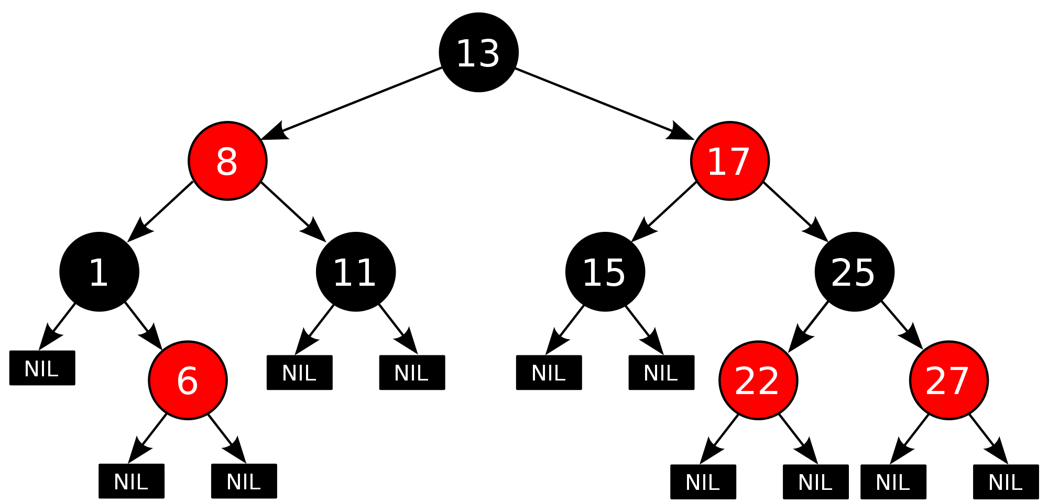
红黑树

Slide 204
其他平衡二叉树的实现
2-3 tree
AVL tree
Splay tree

Slide 205
平衡二叉树和堆的结合：Treap

Slide 206
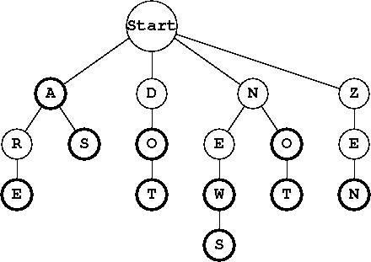
trie

Slide 207
练习：实现一个trie

Slide 208
树形问题

Slide 209
递归法天然的树形性质

Slide 210



归并排序

Slide 211

快速排序

Slide 212
搜索问题

Slide 213
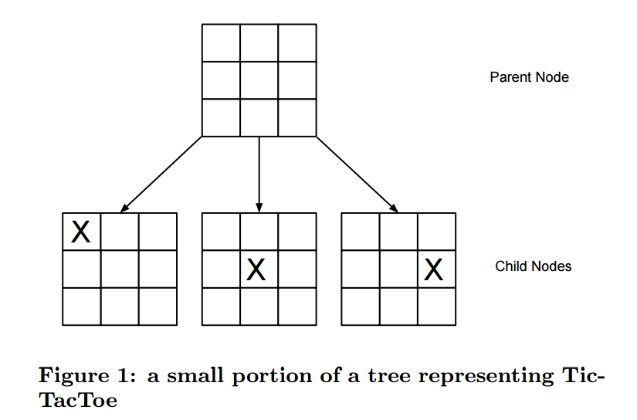
一条龙游戏

Slide 214
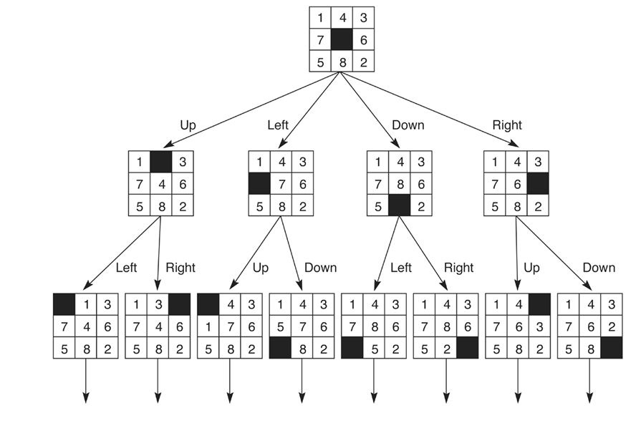
8数码

Slide 215
练习：书写一个八数码求解程序

Slide 216
递归法天然的树形性质

Slide 217
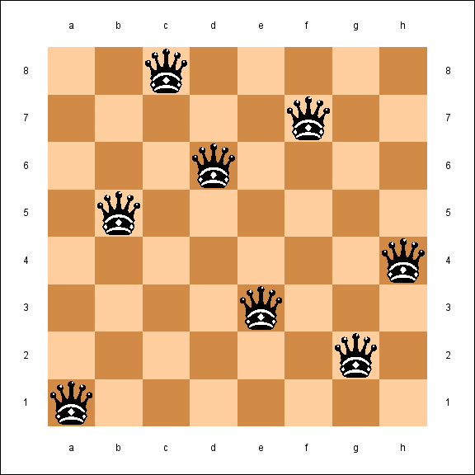
8皇后

Slide 218
练习：求解八皇后问题的所有解

Slide 219
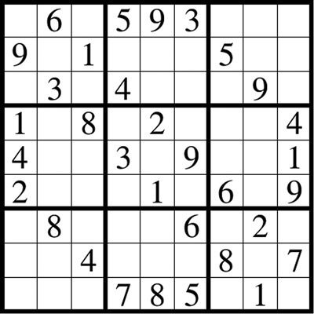
数独

Slide 220
练习：尝试求解数度问题

Slide 221
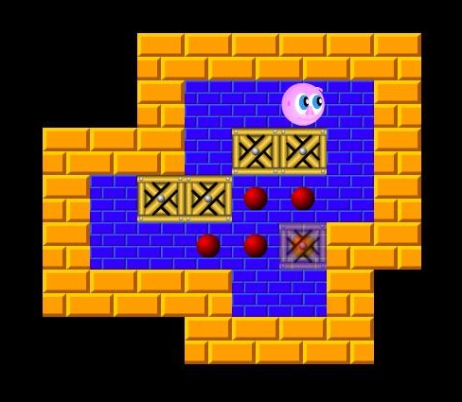
搬运工

Slide 222
练习：尝试求解搬运工问题

Slide 223
更多树

Slide 224
各种各样的树
KD 树
区间树
哈夫曼树

Slide 225
算法
liuyubobobo

